Slide 1
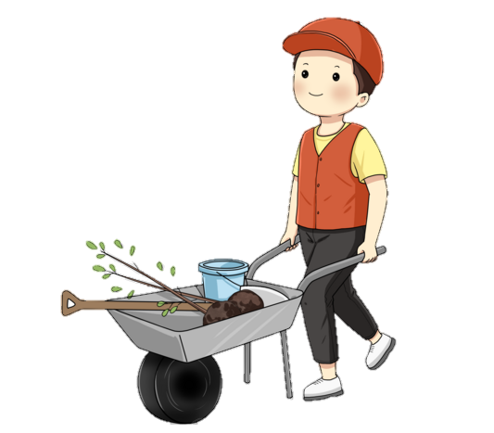
BÀI 35:
LỰC VÀ
BIỂU DIỄN LỰC

Slide 2


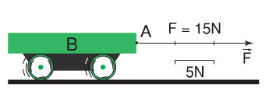
MỤC TIÊU BÀI HỌC
Lấy được ví dụ về sự đẩy hoặc sự kéo.
Trình bày được hướng, độ lớn và đơn vị của lực.
Biểu diễn được lực bằng một mũi tên.

Slide 3
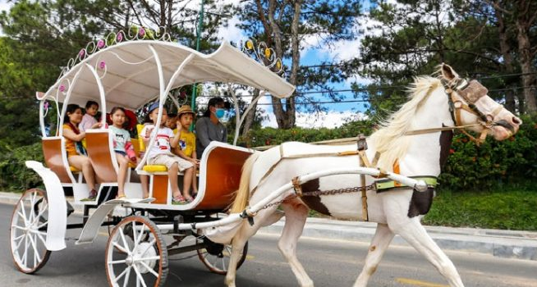
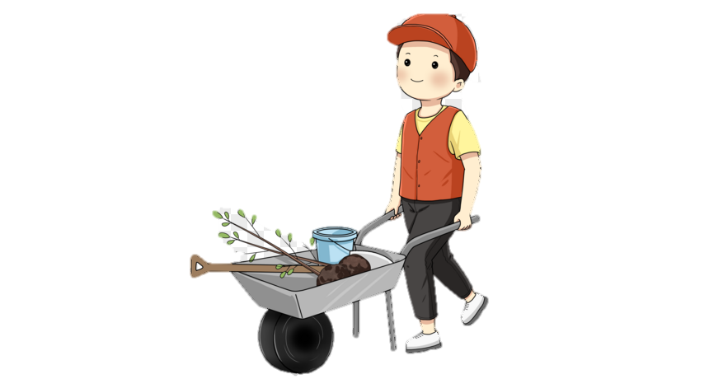

TÌM HIỂU VỀ LỰC
Điền từ thích hợp vào câu sau.
Hình 1. Con ngựa tác dụng ……………… lên chiếc xe.
Hình 2. Để xe chuyển động, em bé tác dụng ………… lên chiếc xe.
lực kéo
1
lực đẩy
Tác dụng đẩy hoặc kéo của vật này lên vật khác gọi là lực. Kí hiệu của lực là F.
2

Slide 4
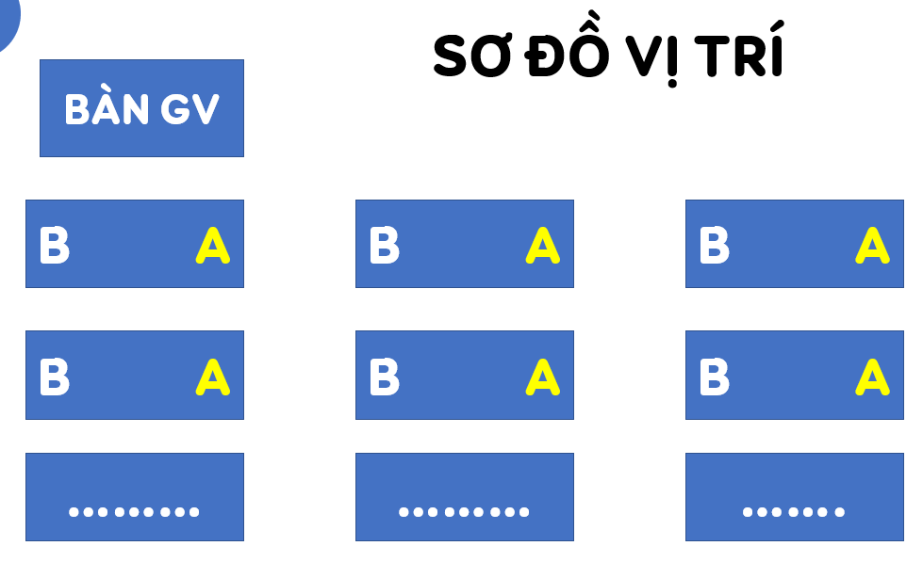

NHIỆM VỤ HỌC TẬP PHT1
Bước 1: HS làm việc cá nhân hoàn thành bước 1 trong PHT số 1.
HS A thực hiện 1; 3; 5
HS B thực hiện 2; 4; 6
Bước 2: HS trao đổi với bạn trong nhóm 4HS và hoàn chỉnh nội dung đã thực hiện trong bước 1.
Bước 3: HS thực hiện bước 3 trong PHT 1 (HD sau).

Slide 5

SƠ ĐỒ VỊ TRÍ
BÀN GV
B A
B A
B A
B A
B A
B A
B A
B A
………
………
…….
……..
HS ở vị trí A đứng dậy, tiến lên 1 bàn so với vị trí ban đầu. Bạn đầu hàng di chuyển xuống dưới.

Slide 6
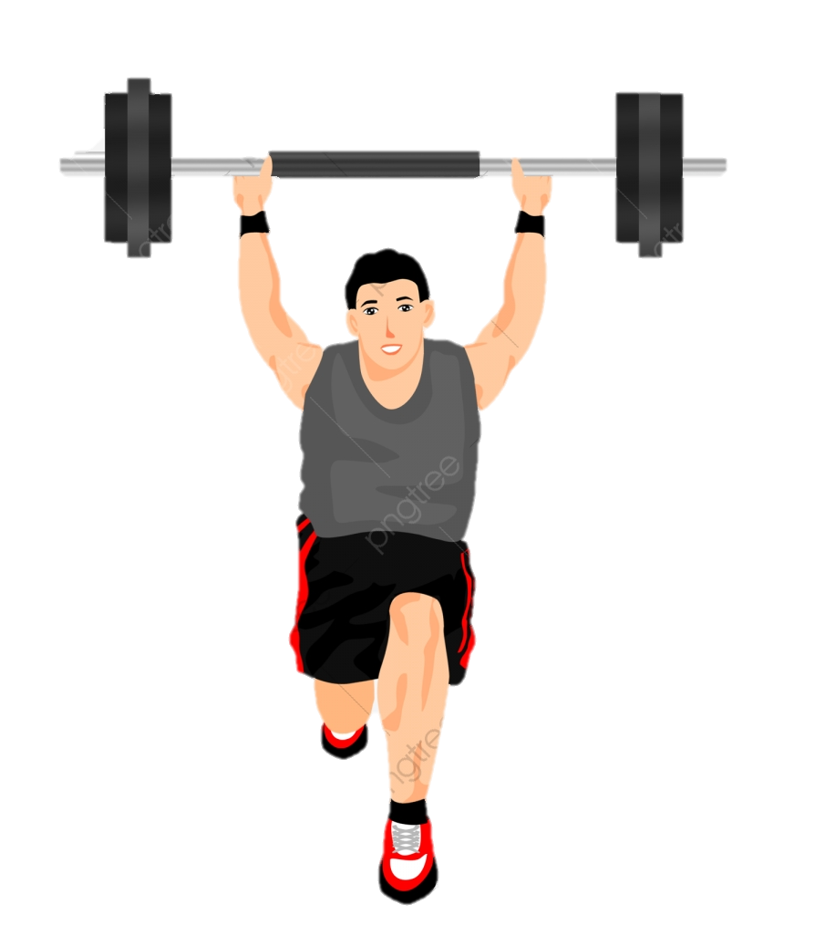
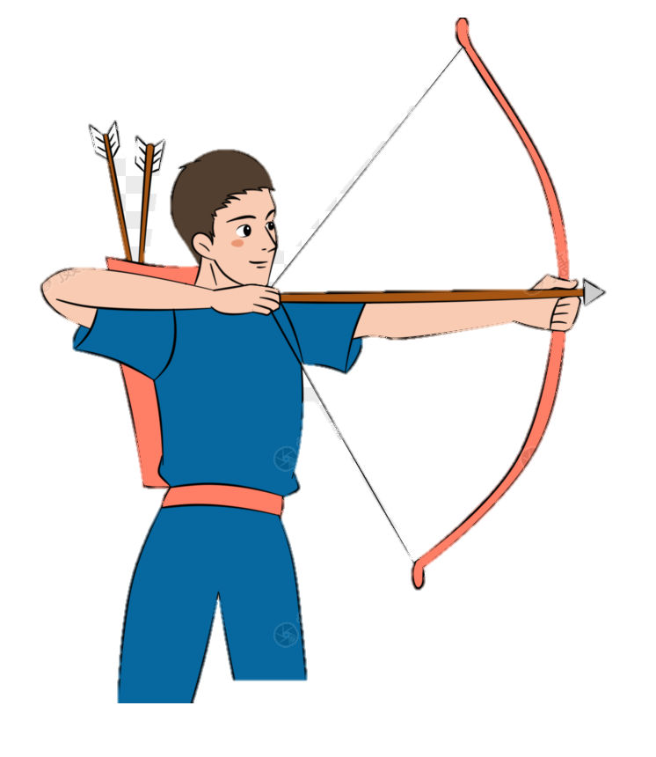
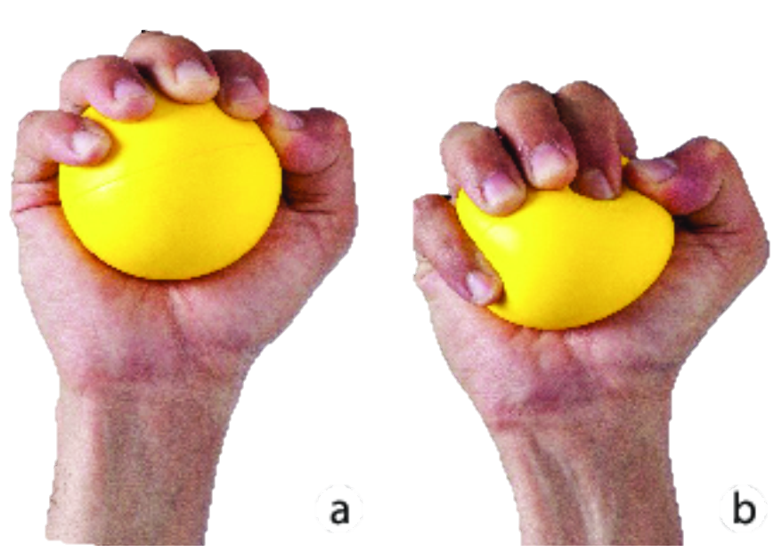
CÁC ĐẶC TRƯNG CỦA LỰC
Điểm đặt: tại vật chịu tác dụng của lực.
Mỗi lực có một phương và chiều xác định.
Độ mạnh hay yếu của một lực gọi là độ lớn của lực.
Đơn vị của lực là niutơn (N)
1
2

Slide 7

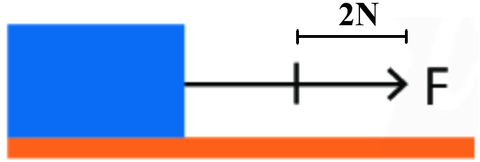
NHIỆM VỤ HỌC TẬP PHT2
Đọc phần “Biểu diễn lực” sách giáo khoa và trả lời các câu hỏi sau:
Người ta biểu diễn lực F bằng một mũi tên. Hãy trình bày các yếu tố về gốc, hướng và chiều dài của mũi tên.
Mô tả các yếu tố của lực F được biểu diễn trong hình bên.
A
A

Slide 8
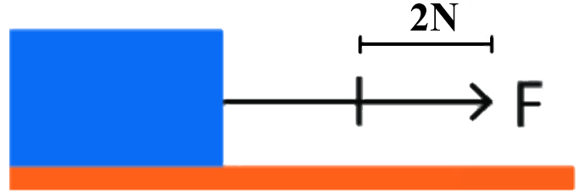
BIỂU DIỄN LỰC
Mỗi lực được biểu diễn bằng mũi tên có
gốc: tại điểm mà lực tác dụng lên vật (điểm đặt của lực).
phương và chiều trùng với phương và chiều của lực.
chiều dài biểu diễn độ lớn của lực theo một tỉ xích cho trước.
A
Lực F tác dụng vào vật có
điểm đặt: tại A
phương: nằm ngang
chiều: từ trái sang phải
độ lớn: F = 4N

Slide 9

SƠ ĐỒ VỊ TRÍ NHÓM CHUYÊN GIA
BÀN GV
1
4
7
10
Cụm 1
2
5
8
11
Cụm 2
3
6
9
12
Cụm 3

Slide 10

NHIỆM VỤ HỌC TẬP PHT2
Bước 1: HS trả lời trên PHT số 2 mục bước 2: “Hoạt động cá nhân” trong 3 phút với nội dung tương ứng:
Nhóm 1, 3, 5, 7, 9, 11: hoàn thiện phần 1. Hãy biểu diễn các lực sau bằng mũi tên
Nhóm 2, 4, 6, 8, 10, 12: hoàn thiện phần 2. Quan sát hình vẽ và trình bày các đặc trưng của lực F.
Bước 2: HS chia sẻ đáp án trong nhóm chuyên gia và hoàn thành phiếu học tập nhóm (cố định trên bàn).

Slide 11
NHIỆM VỤ HỌC TẬP PHT2
Bước 3: Tạo nhóm ghép mới. Với mỗi cụm thực hiện theo qui trình sau
Các nhóm chuyên gia đếm số theo thứ tự 1, 2, 3, 4.
HS có số 1 ghép thành nhóm 1; số 2 ghép thành nhóm 2….
HS di chuyển về vị trí nhóm ghép.
Bước 4: Các chuyên gia chia sẻ nội dung trên phiếu học tập nhóm đã cố định trên bàn.
2
1
3
4

Slide 12
SƠ ĐỒ VỊ TRÍ NHÓM GHÉP
BÀN GV
1
2
3
4
Cụm 1
1
2
3
4
Cụm 2
1
2
3
4
Cụm 3

Slide 13
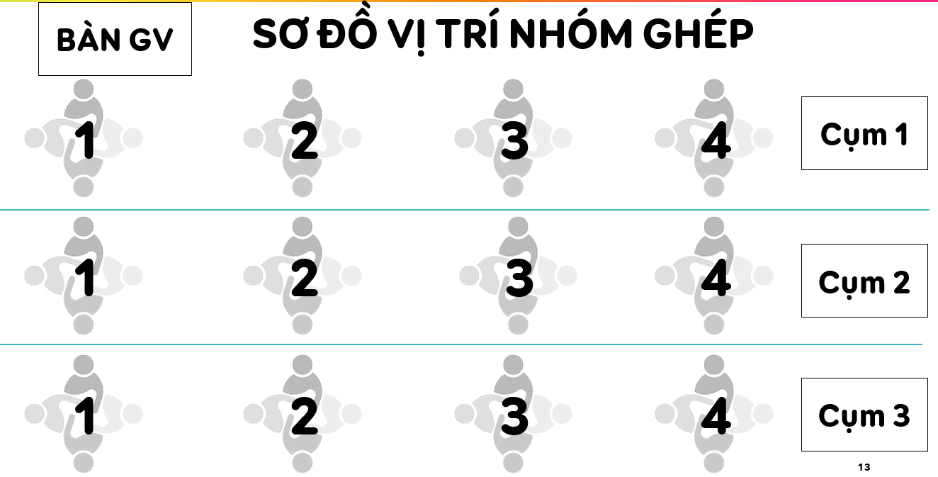
NHIỆM VỤ HỌC TẬP PHT2
Bước 5: Hết thời gian, khi có hiệu lệnh chuyển, HS di chuyển như sau.
Bước 6: Thực hiện như bước 4.

Slide 14

NHIỆM VỤ HỌC TẬP PHT2
Bước 7: GV rút thăm gọi ngẫu nhiên HS trình bày đáp án.
GV chốt nội dung đáp án.
HS hoàn chỉnh PHT số 2 cá nhân.

Slide 15

GHI NHỚ
Khi vật A đẩy hoặc kéo vật B ta nói A tác dụng lực lên vật B.
Kí hiệu của lực: F
Đơn vị của lực: N (niutơn)
Đặc trưng của lực: điểm đặt, phương, chiều, độ lớn.
Biểu diễn lực lên hình vẽ bằng mũi tên.
A

Slide 16



Thank you

